Slide 1
中国古代典籍时代特征 对机器翻译效果的影响研究
南京农业大学信息管理学院
吴梦成

Slide 2
研究问题
典籍文本特征分析
实验过程与分析
研究创新与不足

Slide 3
研究问题

Slide 4
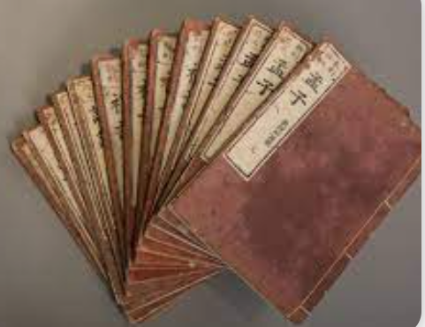
1、研究问题
古代典籍保护与利用
“活过来”
古籍保护
古籍修复
“火起来”
古籍利用
古籍传承
古籍数字化
机器翻译，解读
如何让古籍翻译得更准确？
数据上：增加语料
技术上：优化模型
方法上：？
《周易》
好钢用在刀刃上
天行健，君子以自强不息
小孩才做选择！我全都要！

Slide 5
典籍文本特征分析
典籍文本获取及时代划分
词频差异分析
词性分布差异分析
依存句法成分差异分析
Notes:
时代背景 国家战略 学科发展

Slide 6
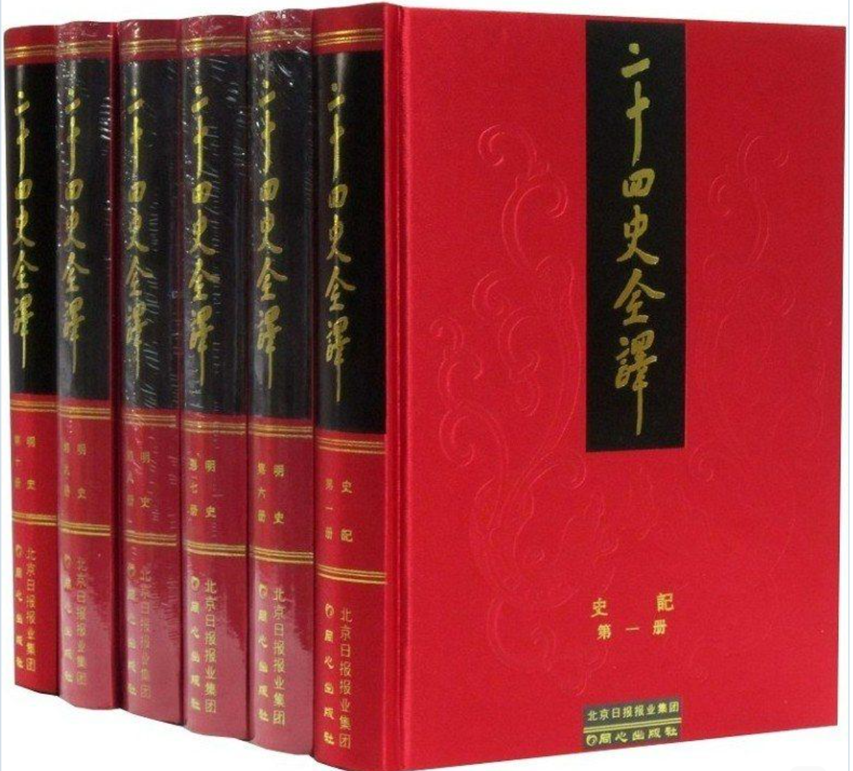
1、典籍文本获取与预处理
《二十四史全译》
由两百多所高校的古籍研究专家
历时十三年反复编辑、修改、校对而成
具有最高水平的现代汉语译文质量。

Slide 7
1、典籍文本获取与预处理
文本预处理
OCR文字识别 数字化文本
Aligner 自动对齐
人工校对 修正错误
数据加工 平行语料

Slide 8
2、典籍时代划分
在我国历史分期的研究中，不同学者持有不同的观点。
一些学者将上古、中古、近古三个时期，分别对应“上古至秦”、“汉至唐宋”和“元明清” 。
也有学者认为先秦时期属于上古，汉唐时期属于中古，宋代以后才是近古。
陈广宏对文学史的分期进行了分析和总结，发现中世文学的开端，非秦即汉，近世文学开端则在唐、宋、金元之间。
结合二十四史典籍的记载时间和当下文史学领域学者的研究成果，本研究将我国历史划分为上古、中古、近古三个阶段，分别对应于“先秦至西汉”、“东汉至唐”、“宋元明”。并基于二十四史中每部正史对应的成书时间，将二十四部典籍划分至上述三个时间段内，具体划分结果如表1所示。
表1 不同时期二十四史典籍分布
历史时期 | 具体时间阶段 | 典籍
上古 | 先秦至西汉 | 《史记》
中古 | 东汉至唐 | 《汉书》《后汉书》《三国志》 《宋书》《晋书》《南齐书》《梁书》 《陈书》《魏书》《北齐书》《周书》 《隋书》《南史》《北史》《旧唐书》《新唐书》《旧五代史》
近古 | 宋元明 | 《新五代史》《宋史》《辽史》 《金史》《元史》《明史》

Slide 9
3、词频差异分析
SikuBERT分词模型进行分词
统计分析每个时段内的高频词，量化不同时段内的文本语言特征差异。
表2 不同时段典籍文本中的高频词频数及占总字数比值
上古 |  |  | 中古 |  |  | 近古
词 | 频数 | 比例/% | 词 | 频数 | 比例/% | 词 | 频数 | 比例/%
也 | 16693 | 3.9 | 之 | 73188 | 1.8 | 之 | 120717 | 1.6
曰 | 12167 | 2.8 | 為 | 42190 | 1.1 | 為 | 68536 | 0.9
之 | 7538 | 1.8 | 於 | 39680 | 1.0 | 曰 | 55322 | 0.7
集解 | 6667 | 1.6 | 曰 | 39320 | 1.0 | 於 | 50533 | 0.7
為 | 4332 | 1.0 | 也 | 30619 | 0.8 | 以 | 42725 | 0.6
於 | 3851 | 0.9 | 軍 | 27628 | 0.7 | 使 | 40864 | 0.5
而 | 3607 | 0.8 | 而 | 23741 | 0.6 | 而 | 38563 | 0.5
索隱 | 3226 | 0.8 | 與 | 19794 | 0.5 | 也 | 35931 | 0.5
在 | 3151 | 0.7 | 以 | 19122 | 0.5 | 與 | 31773 | 0.4
是 | 2985 | 0.7 | 有 | 17251 | 0.4 | 復 | 30326 | 0.4

Slide 10
3、词频差异分析
在上古时期的文献中
高频词包括“也”、“曰”、“之”、“為”、“於”等
其中“也”是最为常见的高频词，总字符占比约3.9%
这在一定程度上说明在上古时期的文献中，“也”这个词在表达中扮演了重要的角色
中古时期的文献中
“之”成为总字符占比最高的词
高频词中出现了“刺史”、“太守”、“郡”、 “高祖”、“元年”等与官制相关的词汇
反映了当时文献与官职、政治事件的紧密联系。
近古时期的文献中
“之”、“曰”、“也”，此类高频词有所增加
高频词中出现出现了一些与中国传统哲学相关的专业术语，例如“神”、“道”等
反映了当时社会的政治和文化特征。

Slide 11
4、词性分布差异分析
GujiBERT（该模型由本课题组在24亿的殆知阁古文语料上使用掩码语言模型任务训练而成）词性抽取
词性标注集参照南京师范大学先秦汉语分词规范和词类标记集
统计各时段高频词性。
表3 不同时段典籍文本高频词性及其占比
上古 |  |  | 中古 |  |  | 近古
词性 | 词性占比/% | 词性 | 词性占比/% | 词性 | 词性占比/% | 词性 | 词性占比/% | 词性
v | 26.90 | v | 26.41 | v | 26.93 | v | 26.90 | v
n | 19.37 | n | 22.87 | n | 23.33 | n | 19.37 | n
r | 6.82 | nr | 6.49 | nr | 6.41 | r | 6.82 | nr
nr | 6.65 | d | 6.24 | d | 5.71 | nr | 6.65 | d
d | 6.47 | r | 5.09 | r | 4.68 | d | 6.47 | r
ns | 3.93 | ns | 3.04 | ns | 3.77 | ns | 3.93 | ns
c | 3.42 | p | 2.66 | p | 2.58 | c | 3.42 | p
p | 2.86 | c | 2.53 | t | 2.49 | p | 2.86 | c
u | 2.85 | a | 2.45 | c | 2.29 | u | 2.85 | a
a | 2.22 | u | 2.25 | m | 2.27 | a | 2.22 | u

Slide 12
4、词性分布差异分析
在上古、中古、近古三个时期词性出现频率最高的都是动词与名词，其占比并无较大差异。
三个时期的词性分布差异主要表现在：
首先，在上古时期，副词占比分别高于中古时期和近古时期一个百分点和两个百分点；
其次，连词在上古时期典籍文本中的占比为3.42%，但是中古和近古时期的典籍文本中占比分别只有2.53%和2.29%，说明随着社会文化的发展，连词的使用比例在不断降低；
再次，整体来看，助词的使用占比呈现下降趋势；
最后，在近古时期，时间词的全文词性占比为2.49%，但在上古与中古时间词的占比均低于2%，这表明随着时代的变迁人们对时间词的使用愈来愈频繁。

Slide 13
5、依存句法差异分析
fastHan基于CTB9数据集训练而成，适用于古文中文分词、词性标注、依存分析等多项任务
本研究使用fastHan工具正史典籍开展依存句法分析研究
表4 不同时段典籍文本的高频依存句法结构类型
序号 | 依存句法结构类型 | 含义
1 | punct | 标点符号
2 | dep | 依赖关系
3 | nsubj | 名词主语
4 | dobj | 直接宾语
5 | conj | 并列连词
6 | nn | 名词组合
7 | advmod | 状语
8 | root | 根节点
9 | ccomp | 从句补充
10 | nummod | 数值修饰
11 | prep | 前置修饰
上古 |  |  | 中古 |  |  | 近古
依存句法 | 占比/% | 依存句法 | 占比/% | 依存句法 | 占比/% | 依存句法 | 占比/% | 依存句法
punct | 27 | punct | 23 | punct | 23 | punct | 27 | punct
dep | 13 | conj | 14 | conj | 13 | dep | 13 | conj
nsubj | 12 | dobj | 10 | dobj | 10 | nsubj | 12 | dobj
dobj | 8 | nsubj | 9 | dep | 9 | dobj | 8 | nsubj
conj | 8 | dep | 9 | nsubj | 8 | conj | 8 | dep
nn | 5 | nn | 7 | nn | 7 | nn | 5 | nn
advmod | 5 | advmod | 7 | advmod | 6 | advmod | 5 | advmod
root | 3 | root | 2 | root | 4 | root | 3 | root
ccomp | 3 | prep | 2 | nummod | 3 | ccomp | 3 | prep
nummod | 2 | nummod | 2 | prep | 2 | nummod | 2 | nummod

Slide 14
5、依存句法差异分析
从整体上看，在三个历史时期的典籍文本中，句法结构：并列连词和主谓宾语结构。
上古时期典籍：修饰语占比要高于连接词占比，而在中古和近古时期连接词的占比却高于修饰语
连接词在中古和近古文本中出现频率更高
此外，补语从句在上古时期典籍文本的占比为3%，而中古、近古时期中却只占比1%。
上古时期的文学作品：注重对人物形象和事件细节的描写，需要运用大量的修饰语和从属从句
在中古和近古时期作品：尤其是唐宋时期文学作品的风格以明朗简洁为主，更加注重自然写实和明确表达。

Slide 15
实验过程与分析
初步验证实验
数据扩展与增强
扩展语料验证实验

Slide 16
1、初步验证实验
实验准备
古现平行语料
表5 古现对齐语料样例
序号 | 古现平行语料
样例1 | {"acn": "累遷尚書二千石郎中。", "mcn": "屢經升遷爲尚書二千石郎中。"}
样例2 | {" acn ": "拜中郎將，封都亭侯。", " mcn ": "授任中郎將，封爲都亭侯。"}
样例3 | {"abst": "賈繼春，新鄉人。", " mcn ": "賈繼春是新鄉人。"}
样例4 | {" acn ": "統縣三，户四千三百。", " mcn ": "統管三縣，四千三百户。"}
样例5 | {" acn ": "永淳二年析建昌復置。", " mcn ": "永淳二年分割建昌縣重設。"}

Slide 17
1、初步验证实验
初始模型选择
Transformer：基线模型
GPT2-chinese-ancient：基于GPT2的古文生成模型，它是基于殆知阁古文简体字语料库对未标点的数据进行补充标点后生成的预训练语言模型，主要应用于对古代文献的生成
GPT2-base-chinese：是利用15G的中文语料训练出的中文版本的GPT2，可以对诗、新闻、小说进行续写
SikuGPT：是由南京农业大学基于扩充词表后的GPT2-chinese在《四库全书》语料上继续训练得到。

Slide 18
1、初步验证实验
实验环境及参数设置
操作系统：CentOS 3.10.0；
CPU：4颗Intel(R) Xeon(R) CPU E5-2650 v4 @ 2.20GHz；
内存：256G；GPU：6块NVIDIA Tesla P40，显存：24G。
表6 各超参数设定值
超参数 | 含义 | 值
max_gen_length | 最大生成序列长度 | 512
max_seq_length | 最大输入序列长度 | 1024
train_batch_size | 每个批次训练的数据量 | 8
epoches | 训练轮次 | 5
leraning_rate | 学习率 | 1e-5
warmup_proportion | 预热学习率 | 0.1

Slide 19
1、初步验证实验
翻译效果评价指标
BLEU（Bilingual Evaluation Understudy）是一种自动评估机器翻译质量的指标，通过将机器翻译结果与参考译文进行比对，计算出n-gram重叠程度和匹配数量，从而得到机器翻译的质量分数。通常，BLEU分数越高表示机器翻译结果越接近参考译文。
CHRF是一种评估机器翻译系统质量的指标，全称为Character n-gram F-score，它主要用于评估机器翻译输出与参考翻译之间的相似程度。与BLEU最大的区别在于CHRF以字为单位对翻译质量进行评估，而BLEU是词级别的翻译质量评估方法。

Slide 20
1、初步验证实验
实验过程
对于混合语料：上古、中古、近古三个时间段内的典籍对齐语料中各随机抽取5000组对齐语料
对于单一对齐语料则是直接从上古、中古、近古时期的语料中各随机抽取15000组对齐语料。
训练集大小相同，参数配置相同
实验结果
表7 《二十四史》中不同时段单一语料和混合语料模型翻译效果
模型 | 训练语料 | 测试语料 | BLEU | CHRF
SikuGPT | 上古 | 上古 | 22.72 | 20.73
 | 混合 |  | 22.71 | 20.72
 | 中古 | 中古 | 26.19 | 23.48
 | 混合 |  | 19.81 | 17.89
 | 近古 | 近古 | 31.11 | 27.76
 | 混合 |  | 20.26 | 18.73

Slide 21
2、数据扩展与增强
数据扩展
语料扩展
提升古现翻译模型的性能；
能够有效说明时代特征对机器翻译性能的影响不仅仅在《二十四史》语料上可以得到验证，还适用于海量的古代典籍文本。
长句切分
利用标点符号将长句划分为多个句子
表8 扩展后不同时段典籍文本语料
时间阶段 | 扩展语料
上古 | 《管子》《鬼谷子》《国语》《韩非子》《淮南子》《黄帝内经》《黄帝四经》《孔子家语》《老子》《礼记》《列子》 《六韬》《吕氏春秋》《论衡》《论语》《孟子》《墨子》 《三略》《山海经》《商君书》《尚书》《司马法》 《素书》《孙膑兵法》《孙子兵法》
中古 | 《抱朴子》《将苑》《千字文》《三十六计》《伤寒论》 《世说新语》《水经注》《搜神后记》《搜神记》
近古 | 《百战奇略》《冰鉴》《菜根谭》《大学章句集注》 《弟子规》《公孙龙子》《梦溪笔谈》《农桑辑要》 《棋经十三篇》《容斋随笔》《三字经》

Slide 22
2、数据扩展与增强
数据增强
同义词替换
随机替换
如“余尝上于清冷之台”可以随机替换为“吾尝上于清冷之台”或者“予尝上于清冷之台”
数据增强
噪声添加
构建了古文形似字字典，对语料中具有相似字的字进行20%可能性的随机替换操作
另一方面，复杂的古文字采用10%随机删除策略，以强化模型对输入数据变化的鲁棒性。
表8 同义词词典（部分）
表9 噪声词典示例
序号 | 同义词
1 | 予、余、吾、我、孤、寡人、朕
2 | 女、汝、尔、若、而、乃, 子
3 | 其、之、厥、彼
4 | 是、此、斯、兹
5 | 苟、假、若、设、即
序号 | 原字 | 形似字
1 | 曰 | 日
2 | 天 | 夫
3 | 田 | 由
4 | 大 | 太
5 | 王 | 主

Slide 23
3、扩展语料验证实验
实验过程
对于混合语料：从上古、中古、近古三个时间段内的典籍对齐语料中各随机抽取26666组对齐语料
对于单一对齐语料：从上古、中古、近古时期的语料中各随机抽取80000组对齐语料
训练集大小相同，参数配置相同

Slide 24
3、扩展语料验证实验
实验结果
表11 不同时代典籍文本下模型翻译效果
模型 | 训练语料 | 测试语料 | BLEU | CHRF
Transformer | 上古 | 上古 | 3.42 | 5.28
 | 混合 |  | 0.38 | 2.50
 | 中古 | 中古 | 1.80 | 3.77
 | 混合 |  | 0.54 | 2.49
 | 近古 | 近古 | 3.30 | 5.26
 | 混合 |  | 0.75 | 2.53
GPT2-chinese-ancient | 上古 | 上古 | 17.86 | 17.22
 | 混合 |  | 15.27 | 15.52
 | 中古 | 中古 | 28.78 | 25.82
 | 混合 |  | 27.95 | 25.11
 | 近古 | 近古 | 33.64 | 29.83
 | 混合 |  | 32.45 | 28.79

Slide 25
3、扩展语料验证实验
实验结果
模型 | 训练语料 | 测试语料 | BLEU | CHRF
GPT2-base-chinese | 上古 | 上古 | 19.84 | 18.42
 | 混合 |  | 16.01 | 15.71
 | 中古 | 中古 | 32.93 | 28.94
 | 混合 |  | 29.57 | 26.11
 | 近古 | 近古 | 34.35 | 30.21
 | 混合 |  | 34.58 | 30.21
SikuGPT | 上古 | 上古 | 18.13 | 17.40
 | 混合 |  | 15.44 | 15.59
 | 中古 | 中古 | 29.12 | 26.10
 | 混合 |  | 28.08 | 25.27
 | 近古 | 近古 | 33.89 | 30.10
 | 混合 |  | 32.63 | 29.07

Slide 26
3、数据扩展与增强
增强后实验结果
整体而言，所有模型的对照实验中，考虑了时代特征、采用单一语料进行训练的语言模型均取得了更好的效果。
尤其是对于上古时期的典籍文本：在单一语料上的训练使模型翻译效果有较大提升，在四个模型的BLEU分数上都表现出超过2%的提高，并在CHRF指标上表现出明显优势，这表明融入时代特征能够显著提升上古时期典籍文本的机器翻译质量。然而，相较于上古时期，采用单一语料进行训练对中古以及近古时期古籍翻译质量的提升较为微弱，可能是数据增强后语料各时段语料特征差异减小导致。
综合来看，本研究的实验证明，中国古代典籍的时代特征对机器翻译的效果有影响。并且，通过整合时代特征，模型在执行翻译任务时对典籍文本的理解和转化能力得到明显改善。

Slide 27
研究创新与不足
研究创新
研究不足

Slide 28
1、研究创新与不足
研究创新
从时间维度视角提出了针对不同历史阶段进行翻译模型训练的策略，并利用针对性的训练方法构建融合时代特征的机器翻译模型，这种方法有助于挖掘每个历史阶段独特的语言特征，从而提高翻译的质量和效率。
研究不足
一方面，尽管数据增强技术在本研究中取得了良好的效果，但其对翻译模型训练的影响还需要进一步探究和改进。
另一方面，本研究仅从统计计量的视角挖掘不同历史阶段典籍文本特征的差异，未从语言学视角挖掘典籍中的一些修辞、典故等内容上的差异，这也是未来可以深入探讨的方向之一。
未来方向
进一步探索各个历史阶段的典籍文本语言特征并对其加以利用。构
从用户的角度出发，探索对用户提供的古籍文本进行时代分类并翻译的方法，优化用户翻译效率。
探索如何将知识图谱中的知识与古籍机器翻译相结合，以提高古籍翻译的质量和效率。

Slide 29
敬请各位老师批评指正！

